Slide 1
আজকের ক্লাসে সবাইকে
স্বাগত

Slide 2
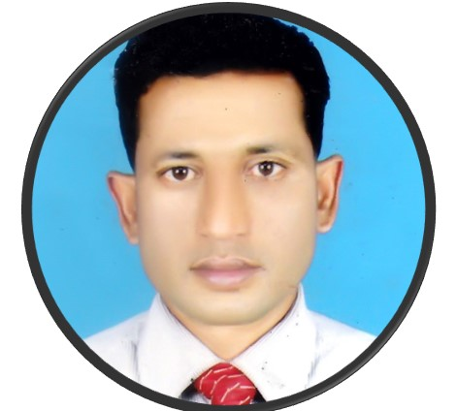
পরিচিতি
মোঃআবুল কালাম
সহকারি শিক্ষক
শাহাপুর সরকারি প্রাথমিক বিদ্যালয়
বানিয়াচং,হবিগঞ্জ।
০১৭১৮৫০৯১৭১
বিষয়- প্রাথমিক বিজ্ঞান
শ্রেণি- চতুর্থ
অধ্যায়ঃ চতুর্থ

Slide 3
চল একটি ভিডিও দেখি
ভিডিও দেখে তোমরা কী বুঝলে?
আমাদের আজকের পাঠ কী হতে পারে?
ভিডিও দেখতে ভিডিও প্লেতে ক্লীক করুন

Slide 4
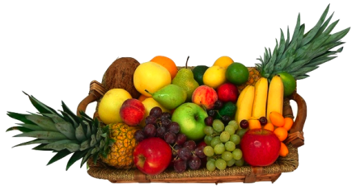
আমাদের আজকের পাঠ
সুষম খাদ্য

Slide 5
শিখনফল
এই পাঠ শেষে শিক্ষার্থীরা ...
৮.২.১ সুষম খাদ্যের প্রয়োজনীয়তা সম্পর্কে বলতে পারবে।
৮.৩.১ সহজলভ্য ও স্বল্পমূল্যের দেশীয় সুষম খাদ্য সম্পর্কে বলতে পারবে।
৮.৩.২ সুষম খাদ্য নির্বাচন সম্পর্কে বলতে পারবে।

Slide 6
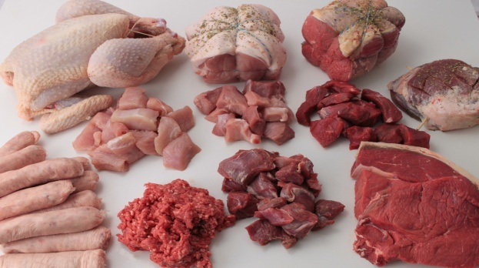
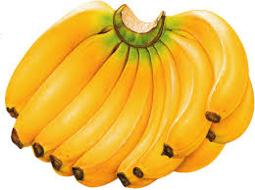
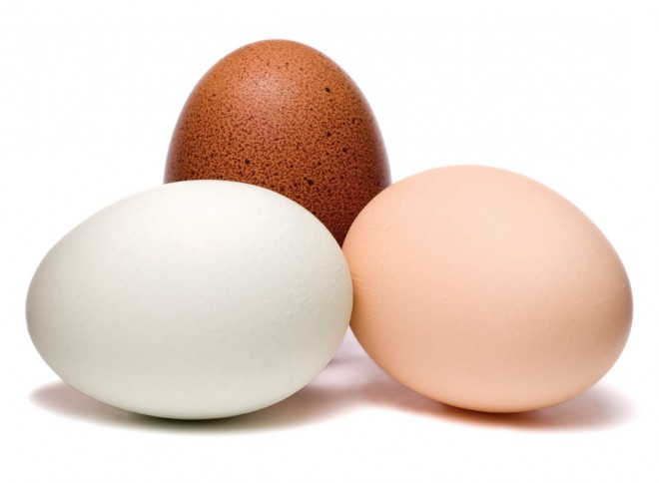
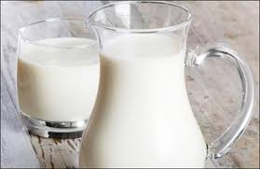
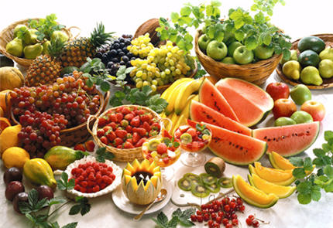
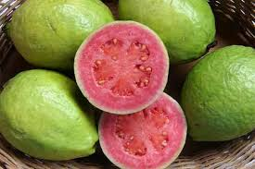
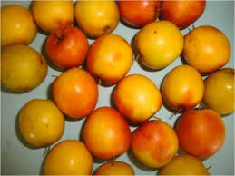
কী দেখতে পাচ্ছ ?
যে খাদ্যে খাদ্যের ছয়টি উপাদান পরিমিত মাত্রায় থাকে, তাকে সুষম খাদ্য বলে।
বিভিন্ন প্রকারের খাদ্য

Slide 7
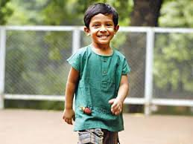
শরীরের সুস্থতার জন্য সুষম খাদ্য অপরিহার্য ।
সুস্থ থাকার জন্য প্রতিদিন সুষম খাদ্য গ্রহণ করতে হবে।

Slide 8
সষমখাদ্য
শর্করা
চর্বি
ভিটামিন
খনিজ লবণ
পানি
আমিষ
সুষম খাদ্যে আমিষ, শর্করা, চর্বি, ভিটামিন, খনিজ লবণ ও পানি প্রয়োজনীয় পরিমানে থাকতে হবে ।
বিভিন্ন ধরনের খাবার মিশিয়ে তৈরি হয় সুষম খাদ্য ।

Slide 9
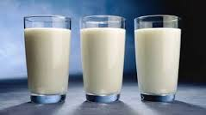
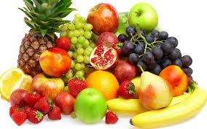
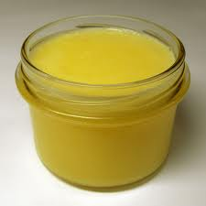
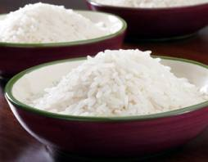
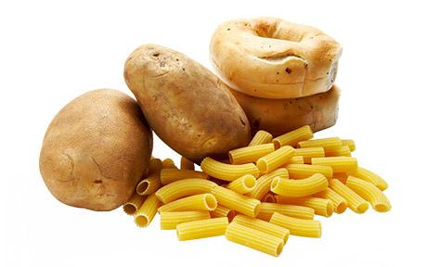
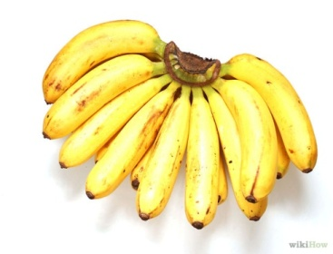
একক কাজ
নিচে দেখানো ছকের মতো খাতায় একটি ছক তৈরি করি ।
খাদ্য তালিকা
খাদ্য তালিকা
সকালের নাস্তা
দুপুরের খাবার
সকালের নাস্তা
দুপুরের খাবার
রাতের খাবার
রাতের খাবার
রুটি, কলা, ডিম, দুধ
ভাত, ডাল, সবজি, মাছ, মাংস, আম
ভাত, মাছ, ডাল, আঙ্গুর
বিভিন্ন খাদ্য দ্রব্যের ছবি থেকে সহজলভ্য ও স্বল্পমূল্যের খাদ্য নির্বাচন করে সুষম খাদ্যের তালিকা তৈরি কর ।

Slide 10
খাদ্যদল | প্রধান পুষ্টি উপাদান | খাদ্যদ্রব্য
খাদ্যশস্য ও আলু | শর্করা | চাল, গম, আলু, ভূট্টা ইত্যাদি।
শাকসবজি | ভিটামিন, খনিজ পদার্থ | ফুলকপি, শাকসবজি, গাজর, পেঁয়াজ, টমেটো, ঢেঁড়স, মিষ্টি কুমড়া ইত্যাদি।
ফল | ভিটামিন, খনিজ পদার্থ | আম, জাম, কাঁঠাল, কলা, আপেল, কমলা, আঙ্গুর ইত্যাদি।
মাছ, মাংস এবং ডাল | আমিষ | গরুর মাংস, মুরগির মাংস , মাছ, ডিম, বাদাম, মটরশুঁটি, ডাল ইত্যাদি।
দুগ্ধজাত খাদ্য | ক্যালসিয়াম, ভিটামিন | দুধ, পনির, দই ইত্যাদি
তেল ও চর্বি | চর্বি | ঘি, মাখন, সরিষার তেল, সয়াবিন তেল ইত্যাদি।
ছয়টি খাদ্যদল এবং এগুলোর পুষ্টি উপাদান
আদর্শ খাদ্য তালিকা আমাদের প্রতি বেলার খাবারে প্রয়োজনীয় পুষ্টি উপাদান রয়েছে কি না তা নিশ্চিত করে ।

Slide 11
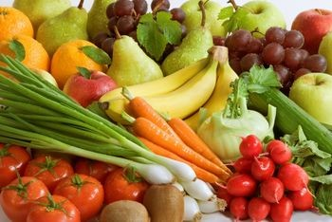
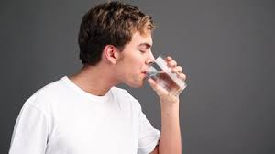
আদর্শ খাদ্য তালিকা আমাদের প্রতি বেলার খাবারে প্রয়োজনীয় সকল পুষ্টি উপাদান রয়েছে কি না তা নিশ্চিত করতে সহায়তা করে ।
মোট খাবারের প্রায় অর্ধেক শাকসবজি ও ফল খেতে হবে। অল্প পরিমাণে তেল ও চর্বি জাতীয় খাবার খেতে হবে। এর সাথে পর্যাপ্ত পরিমাণ পানি পান করতে হবে ।

Slide 12
জোড়ায় কাজ
নিচে দেখানো ছকের মতো খাতায় একটি ছক আঁক ।
খাদ্যদল | সকালের নাস্তা | দুপরের খাবার | রাতের খাবার
খাদ্যশস্য ও আলু
শাকসবজি
ফল
মাছ, মাংস ও ডাল
দুগ্ধজাত খাদ্য
তেল ও চর্বি
(১) গতকাল যেসব খাবার খেয়েছ তার একটি তালিকা তৈরি কর ।
(২) আদর্শ খাদ্য তালিকার সাথে তুলনা করে খাবারটি আদর্শ কি না যাচাই কর।

Slide 13
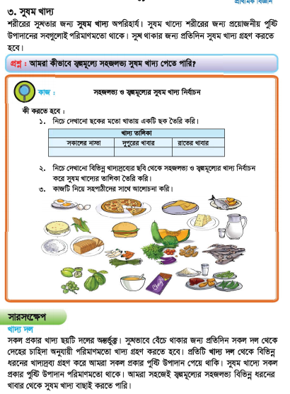
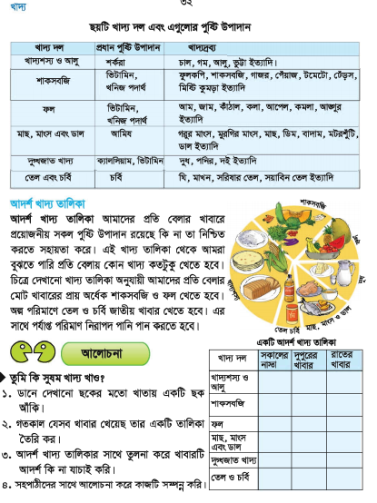
পাঠ্য বইয়ের সাথে সমন্নয় সাধন
তোমাদের প্রাথমিক বিজ্ঞান বইয়ের ৩১ ও ৩২ নং পৃষ্ঠা খোলে নিরবে পড়।

Slide 14
মূল্যায়ন
সুষম খাদ্য কেন প্রয়োজন এ সম্পর্কে ৫ টি বাখ্য লিখ।
সুষম খাদ্যের ছয়টি উপাদানের নাম লিখ।

Slide 15
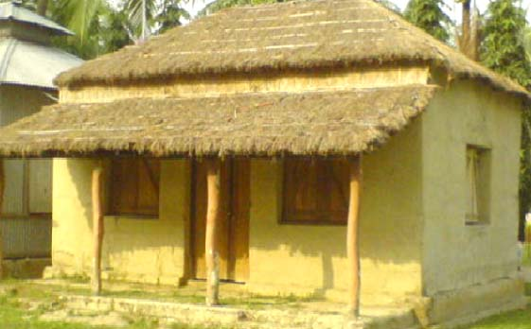
বাড়ির কাজ
বাড়িতে নিয়নিত কোন কোন খাদ্য খেয়ে থাক তা লিখে আনবে।

Slide 16
ভালো থেকো সবাই

